Slide 1
Презентація з фізики на тему: “використання магнітних властивостей” учениці 7(11)Б класу
Бургелі наталії

Slide 2
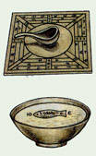
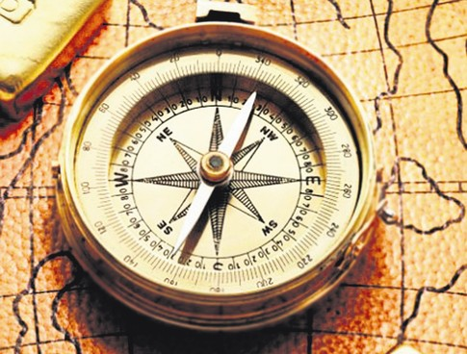
В народних притчах ще збереглась історія про те, що за 1100 років до нашої ери людство використовувало магнітний «показчик півдня» для визначення сторін світу. Сталося так, що посли країни Ке Чан, яка була на території сучасного В’єтнаму, під час повернення до Китаю заблукали. Тоді їм подарували дорожні колесниці, які мали пристрій у вигляді маленької людини на вістрі, який витягнутою правою рукою завжди показував на південь. Прообраз сучасного компаса (стрілка, що показує на південь) став відомим європейцям в 11-12 ст.н.е.

Slide 3
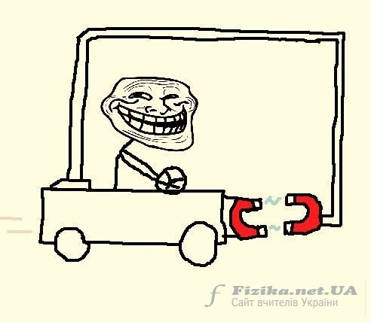
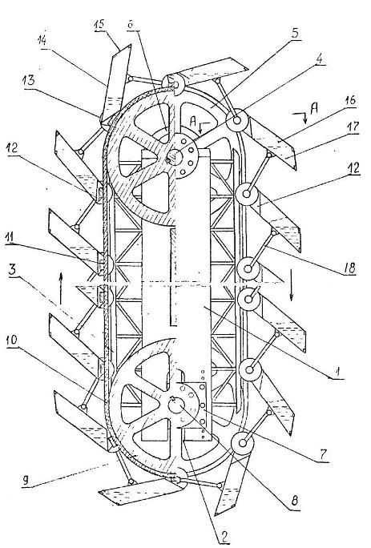
Наступна доповідь стосується використання магнітних властивостей речовин: в 1600р. англ. лікар Гілберт в книзі «Про магніт, магнітні поля і більший магніт – Землю» говорив, що магніт складається з безлічі маленьких магнітів. Багато вчених намагались використати магніт для створення вічного двигуна. Один із прикладів - англічанин Джон Вількенсон ХVII ст..; наступний проект – Германія 1878 р, французький письменник Сірано де Бержерак в книзі «Історія держав на Місяці та Сонці» описав магнітну літальну машину.

Slide 4
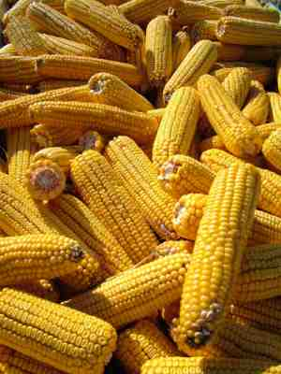
Ботанік О.В.Крилов провів цілу серію дослідів , які довели вплив магнітного поля на ступінь проростання насіння. Зокрема, результати його дослідів довели, що швидкість проростання насіння кукурудзи суттєво міняється із зміною орієнтації їх в магнітному полі Землі.

Slide 5
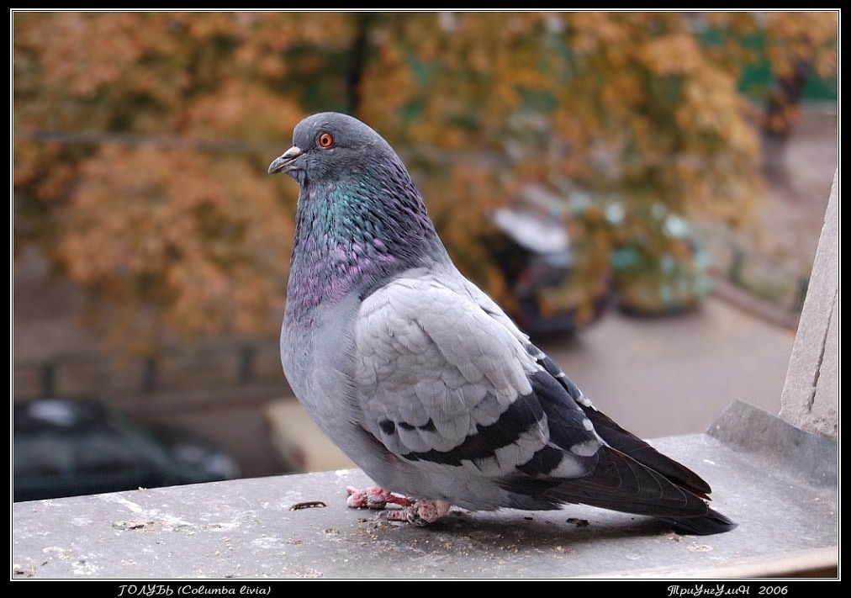
    Німецький ентомолог Г.Беккер в 1963 році опублікував дані про дослідження орієнтації магнітного поля на поведінку комах та птахів. Зокрема, голуби із закріпленими на спині магнітами вагою 0,7 г , які створюють в області голови поле напруженістю 0,15 – 0,2 Э повертаються додому набагато пізніше контрольних. При спостереженнях за траєкторією їх польоту помічено відхилення саме в місцях магнітних аномалій.

Slide 6
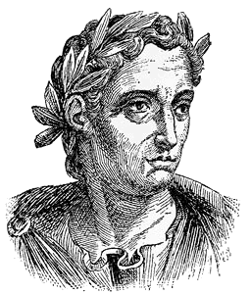
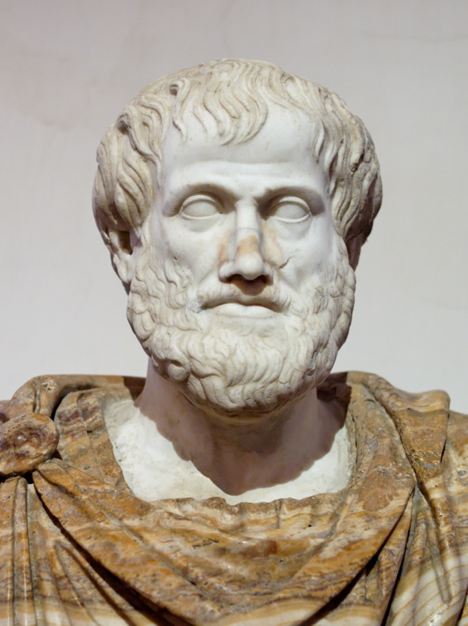
Відомості про лікувальні властивості магнітів відомо ще з давніх часів. Вчені Арістотель та Пліній трактували про двадцять лікувальних властивостей магнітів. Їх висновки продовжували вчені Марцелл, Парацельє, Гільберт. В ХІХ ст. медики Росії вивчали дію магніту на мозок людини. Цікаві експерименти проводили вчені Боткін і Шарко

Slide 7
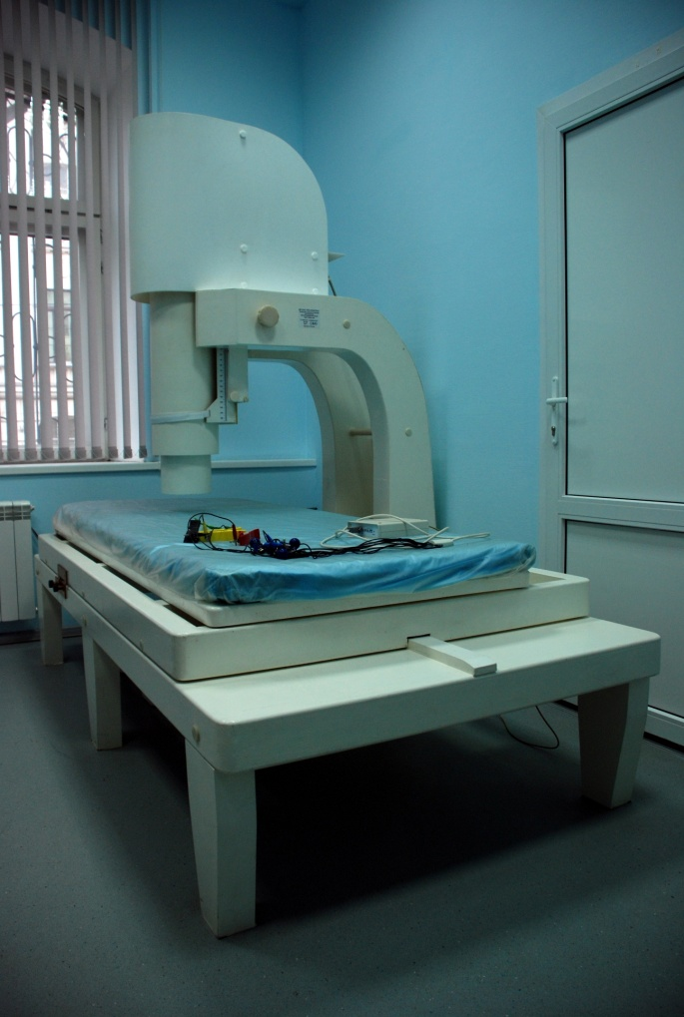
Спостереження доводять, що магнітне поле є у кожної людини. Щоправда, воно дуже слабке. Так, згинаючи і розгинаючи руку, людина створює на її поверхні магнітне поле з індукцією в одну мільярдну частку тесли. Серце людини – також магніт. Сучасні дослідження- це запис змінного магнітного поля серця- магнітокардіограма. Його можна провести за допомогою спеціальних приладів – магнітокардіографів.

Slide 8
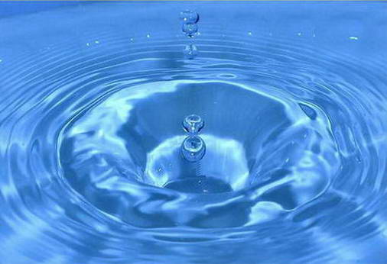
При взаємодії з магнітним полем змінюються не тільки магнітні властивості речовин, а й інші — механічні, теплові, електричні, оптичні і навіть хімічні.Одним із цікавих прикладів використання дії магнітного поля на речовину є «омагнічення» води. Пройшовши крізь магнітне поле, вода набуває нових властивостей. Така вода не утворює накипу в парових котлах, що дає змогу використовувати її без додаткового хімічного оброблення. Бетон, замішаний на «омагніченій» воді, міцніший, ніж звичайний.

Slide 9
В наш час людина використовує сучасну техніку , яка по інтенсивності
потужності магнітного поля часто перевищує інтенсивність магнітного поля Землі в тисячі разів. Наше завдання полягає в тому, щоб щоденне втручання людини в природні процеси ніколи не було негативним.

